Slide 1
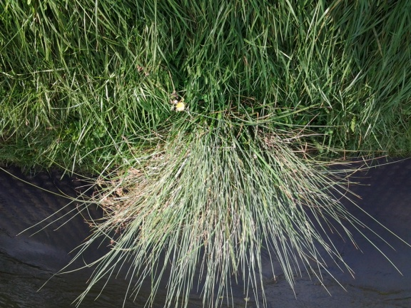
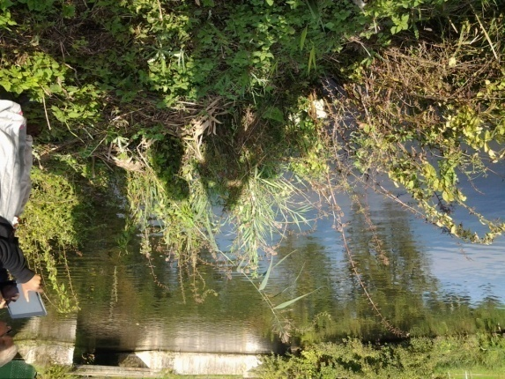
Plante aquatique
kanoa

Slide 2
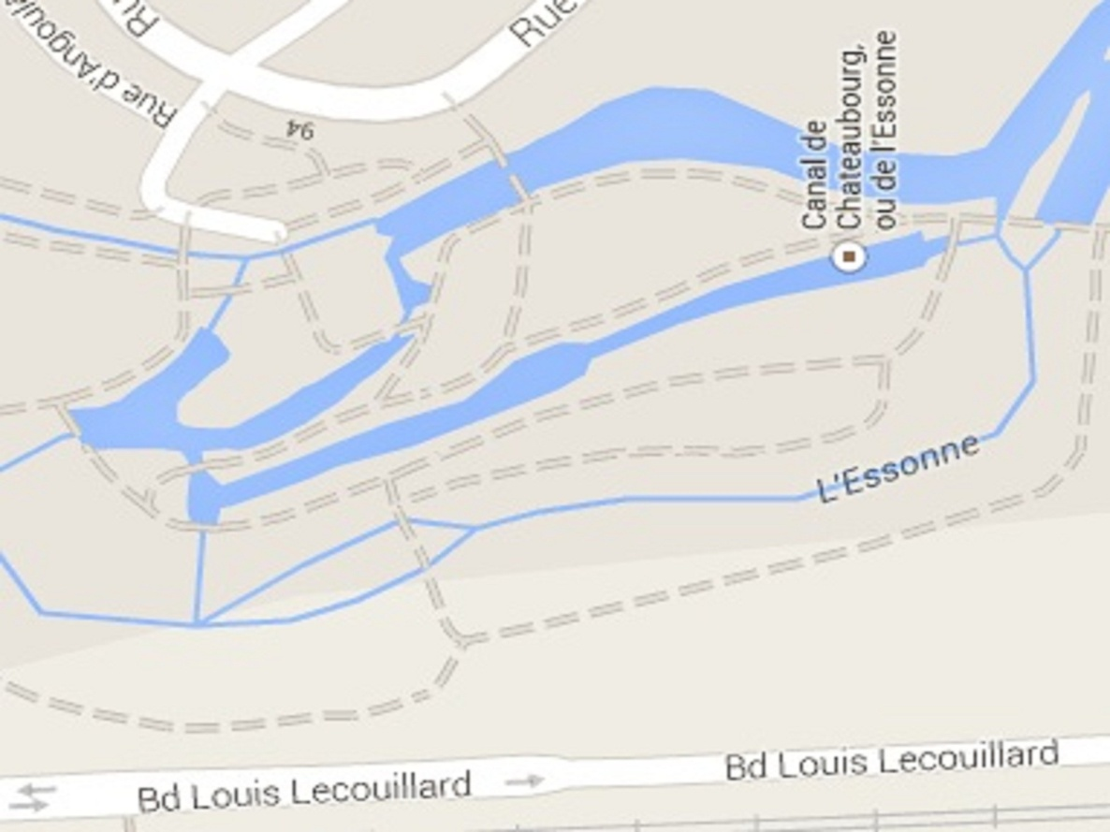
plan parc la nacelle

Slide 3
Le saule pleureur
Ceci est un saule pleureur on le reconnait
car ces branches et ces feuilles sont toujours
basses et qu’il est proche de l’eau.

Slide 4
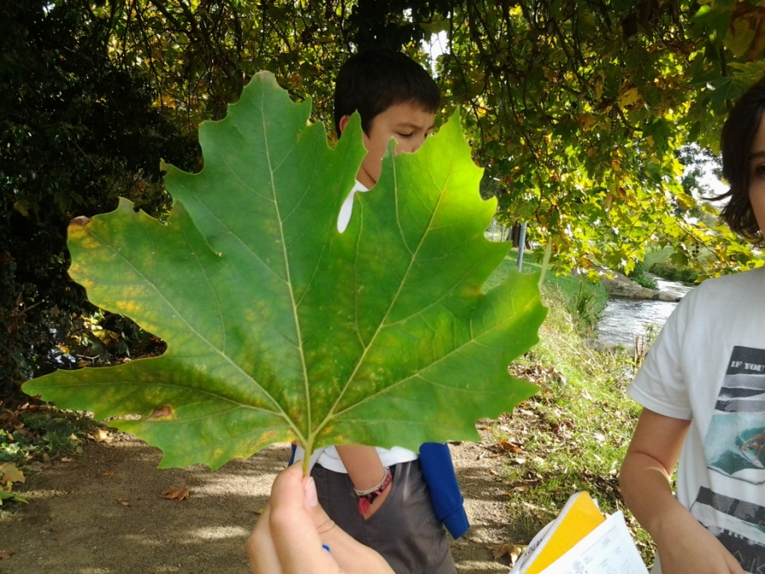
L’erable
Ce sont des feuilles d’érable on les reconnait grâce à leurs extrémités pointues et leurs grandeurs
Ceci est un érable on le reconnait avec ces feuilles aux extrémités pointues

Slide 5
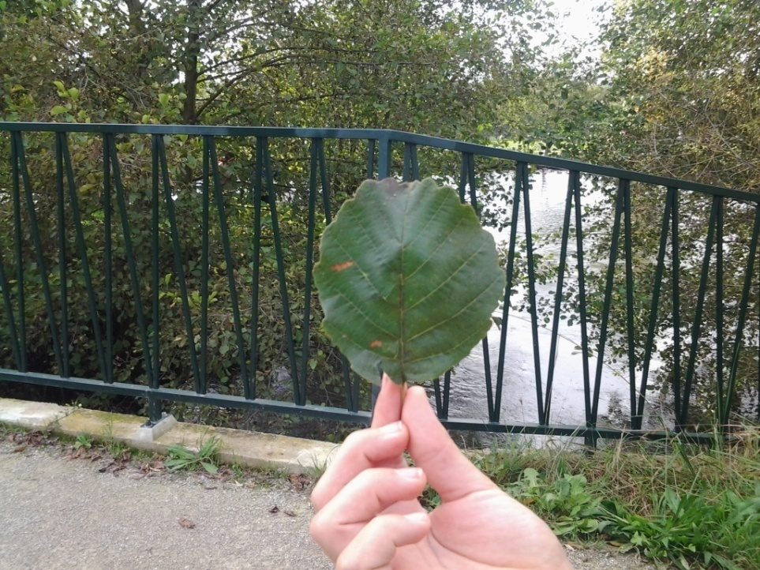
L’aulne
Ceci est un aulne, on le reconnait grâce à ses feuilles ronde.
Ceci est une feuille d’érable on la reconnait grâce à ses extrémités arrondis et que la feuille à une forme plutôt ronde

Slide 6
Le ragondin
Ceci est un ragondin il nage mais on se demande ou il va.

Slide 7
Les nénuphars
Ici se sont des nénuphars , le nénuphar est un plante aquatique qui normalement sort de l’eau mais la il sont encore dedans car se n’est pas la saison.

Slide 8
Les bambous
Le bambou est une plante aquatique en forme de tube le bambou se trouve surtout en Asie et cette plante est aussi la nourriture favorite des pandas.

Slide 9
Les champignons

